Slide 1
04：ngrok
講師：胡嘉璽
時間：2024年05月
地點：東吳大學資科系

Slide 2
本課程內容
IP和網址
ngrok操作
用Flask測試ngrok
執行ngrok
在開發環境中設定變數

Slide 3
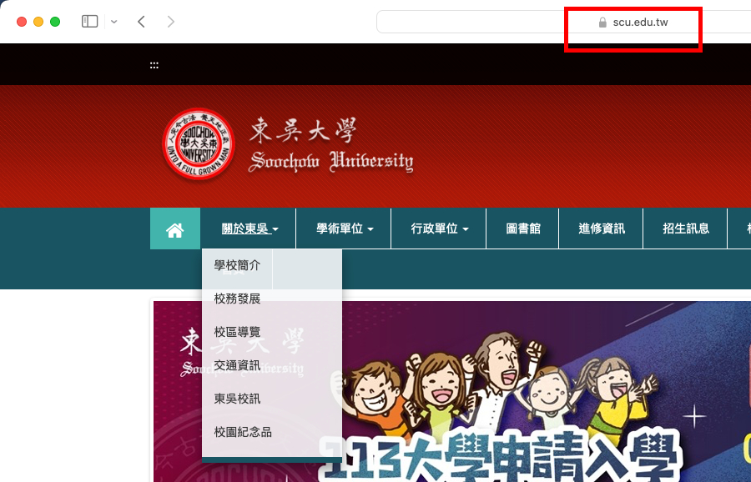
IP及網址
網站都有一個網址

Slide 4
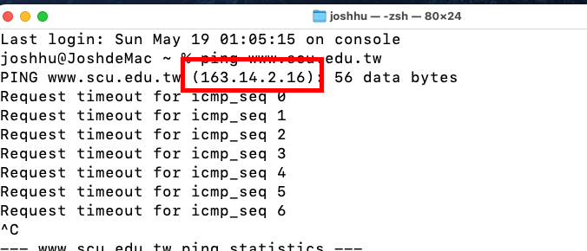
IP及網址
網址存在一台電腦上，對應一個IP

Slide 5
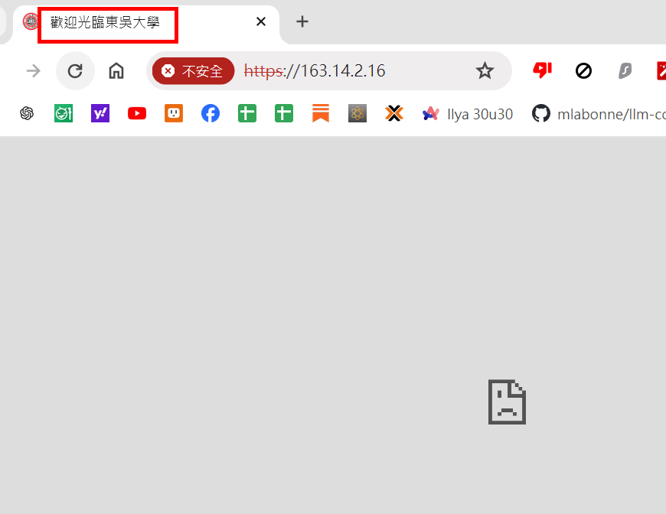
IP及網址
可以從IP找回電腦(但無法執行HTTPS)

Slide 6
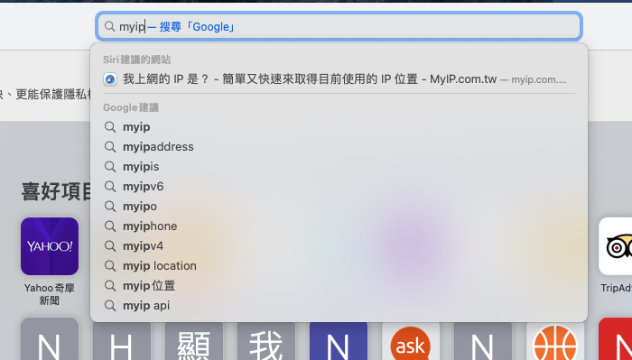
IP及網址

Slide 7
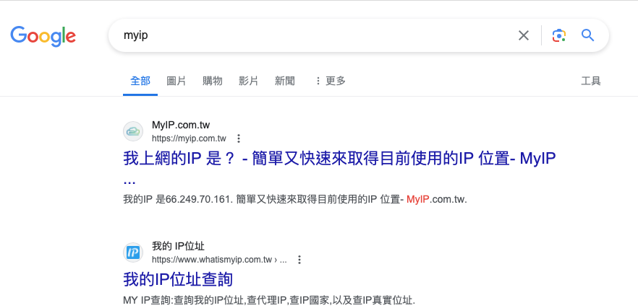
IP及網址

Slide 8
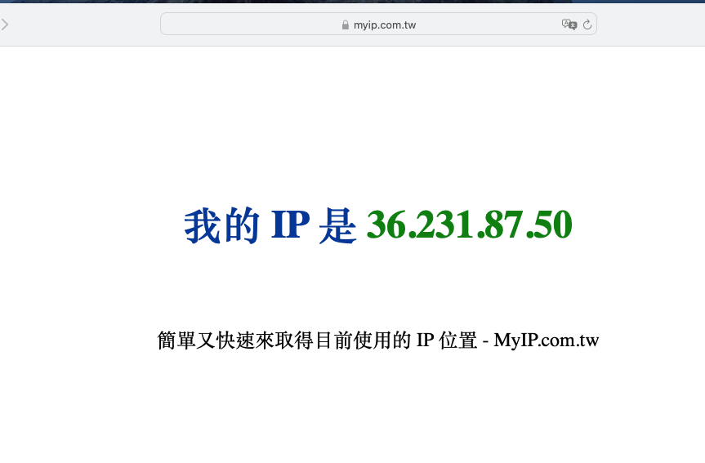
IP及網址

Slide 9
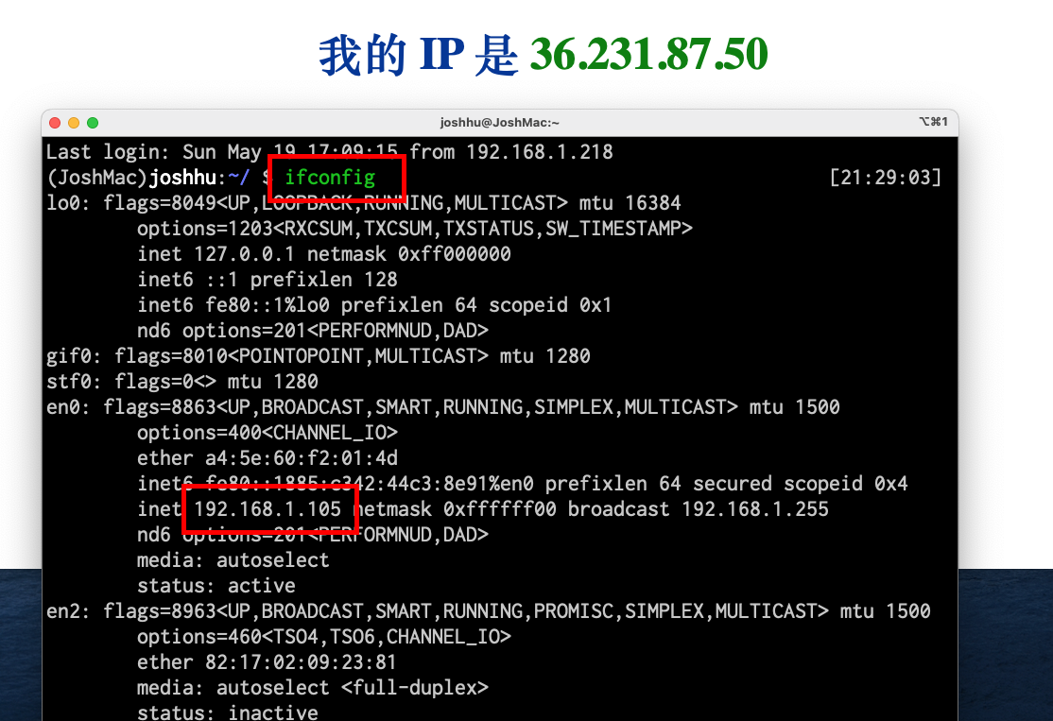
IP及網址

Slide 10
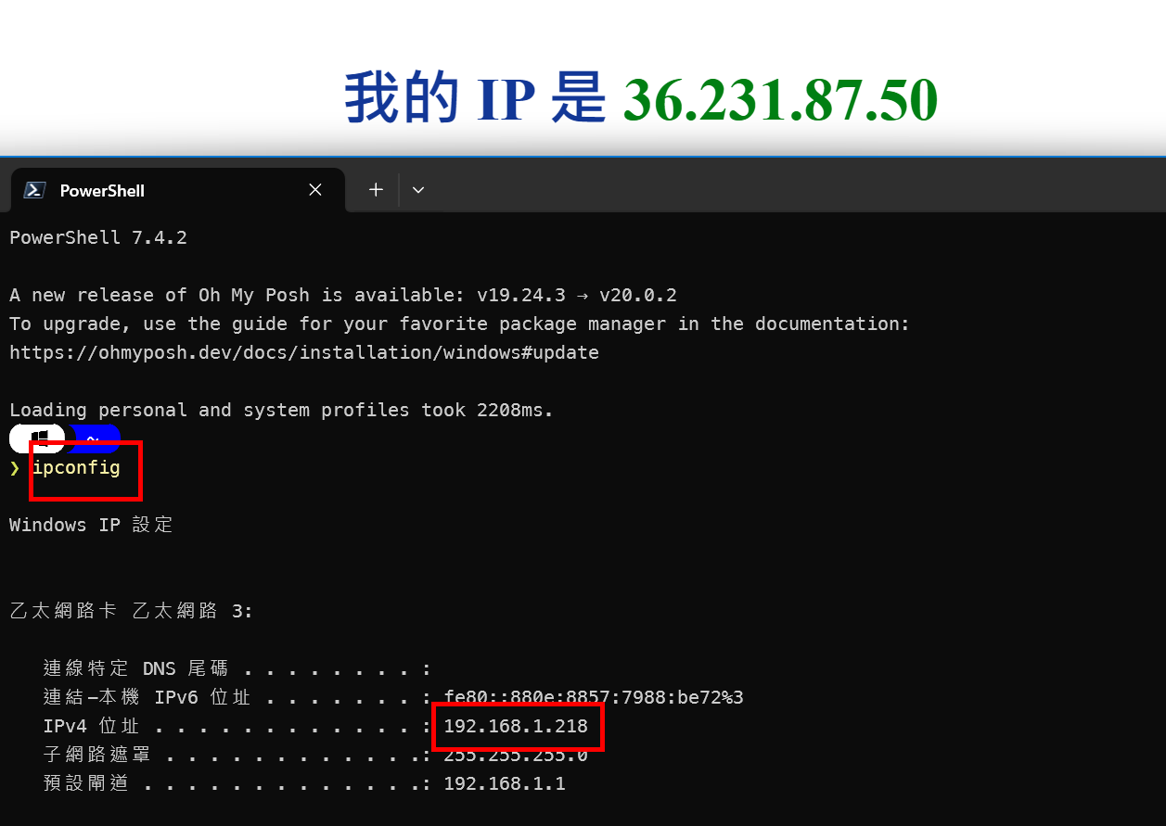
IP及網址

Slide 11
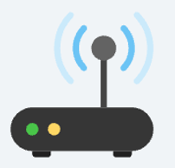
IP及網址
11.22.33.44
有公網IP路由器

Slide 12
IP及網址
網際網路
11.22.33.44
有公網IP路由器

Slide 13

IP及網址
網際網路
私有局域網
192.168.1.100
無公網IP的電腦
11.22.33.44
有公網IP路由器

Slide 14
IP及網址
網際網路
私網可以互聯
192.168.1.100
無公網IP的電腦
11.22.33.44
有公網IP路由器
192.168.1.200
無公網IP的電腦

Slide 15
IP及網址
外部的電腦
網際網路
私網可以互聯
192.168.1.100
無公網IP的電腦
11.22.33.44
有公網IP路由器
192.168.1.200
無公網IP的電腦

Slide 16
IP及網址
外部的電腦
網際網路
想要存取在內網的電腦
私網可以互聯
192.168.1.100
無公網IP的電腦
11.22.33.44
有公網IP路由器
192.168.1.200
無公網IP的電腦

Slide 17
IP及網址
外部的電腦
網際網路
無法直接連線
私網可以互聯
192.168.1.100
無公網IP
11.22.33.44
有公網IP路由器
192.168.1.200
無公網IP

Slide 18
IP及網址
外部的電腦
網際網路
必須透過NAT
私網可以互聯
192.168.1.100
無公網IP
11.22.33.44
有公網IP路由器
192.168.1.200
無公網IP

Slide 19
ngrok原理操作

Slide 20
IP及網址
外部的電腦
網際網路
必須透過NAT
私網可以互聯
192.168.1.100
無公網IP
11.22.33.44
有公網IP路由器
192.168.1.200
無公網IP

Slide 21
什麼是ngrok
公網上先找一台主機，有公網IP，稱為ngrok伺服器

Slide 22
ngrok原理
網際網路
ngrok伺服器
22.33.44.55
192.168.1.100
無公網IP
11.22.33.44
有公網IP路由器

Slide 23
什麼是ngrok
在私網上的電腦安裝ngrok客戶端軟體

Slide 24
ngrok原理
網際網路
ngrok伺服器
22.33.44.55
無公網IP
安裝ngrok客戶端
11.22.33.44
公網IP

Slide 25
什麼是ngrok
客戶端利用tunnel技術，「挖」一條通道，連線到ngrok伺服器

Slide 26
ngrok原理
網際網路
ngrok伺服器
22.33.44.55
無公網IP
安裝ngrok客戶端
11.22.33.44
有公網IP路由器

Slide 27
什麼是ngrok
其它私網以外的電腦，透過ngrok伺服器的通道，連回私網那台客戶端

Slide 28
ngrok原理
公網上的其它電腦
網際網路
ngrok伺服器
22.33.44.55
無公網IP
安裝ngrok客戶端
11.22.33.44
有公網IP路由器

Slide 29
ngrok原理
公網上的電腦可以從客戶端建立的私有通道，透過ngrok伺服器存取客戶端
公網上的其它電腦
網際網路
ngrok伺服器
22.33.44.55
無公網IP
安裝ngrok客戶端
11.22.33.44
有公網IP路由器

Slide 30
什麼是ngrok
ngrok伺服器會給這台客戶端一個「網址」

Slide 31
ngrok原理
網際網路
ngrok伺服器
22.33.44.55
如同建立了一條
私密通道一樣
無公網IP
安裝ngrok客戶端
11.22.33.44
有公網IP路由器

Slide 32
執行ngrok

Slide 33
連線前注意事項
不要使用學校的WIFI，用手機分享給電腦，因為學校會檔通訊埠
這邊用Flask示範連線，可以從ngrok提供的網址，連線回電腦上啟動的Flask服務

Slide 34
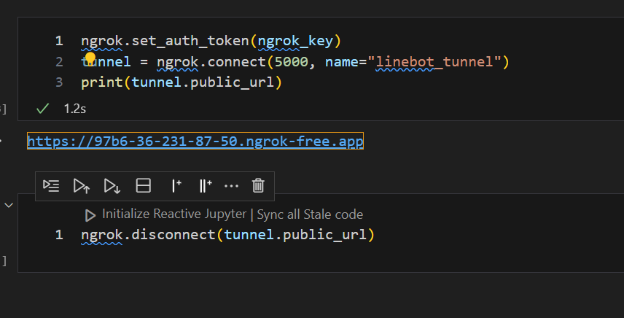
執行ngrok
執行本課程的「0401_pyngrok.ipynb」

Slide 35
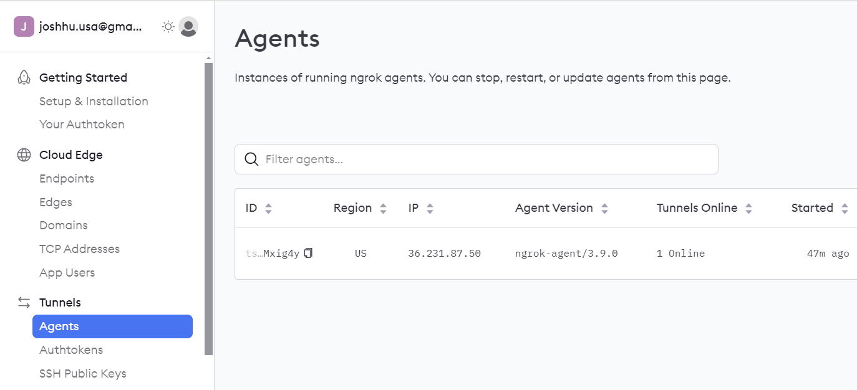
執行ngrok
可進入ngrok網頁查看連線情況

Slide 36
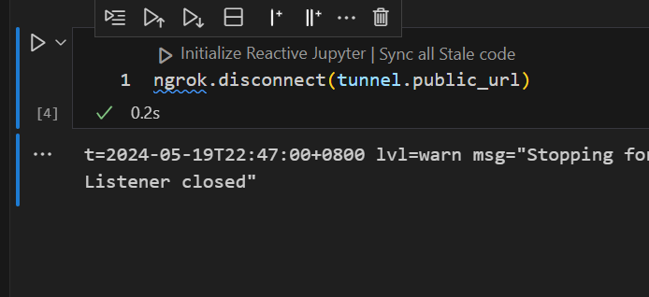
執行ngrok
中斷連線。由於免費帳號一次只能有一個連線，所以在連線前要先確定斷線

Slide 37
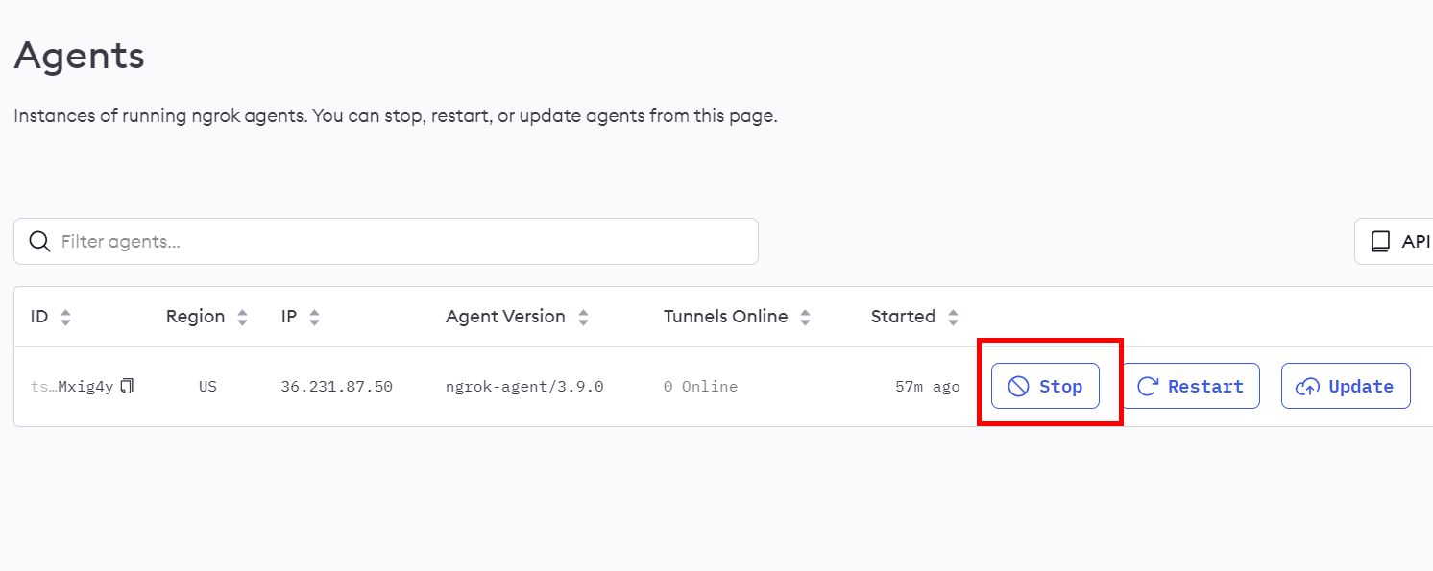
執行ngrok
也可在網頁上中斷(強迫中斷)

Slide 38
用Flask測試ngrok

Slide 39
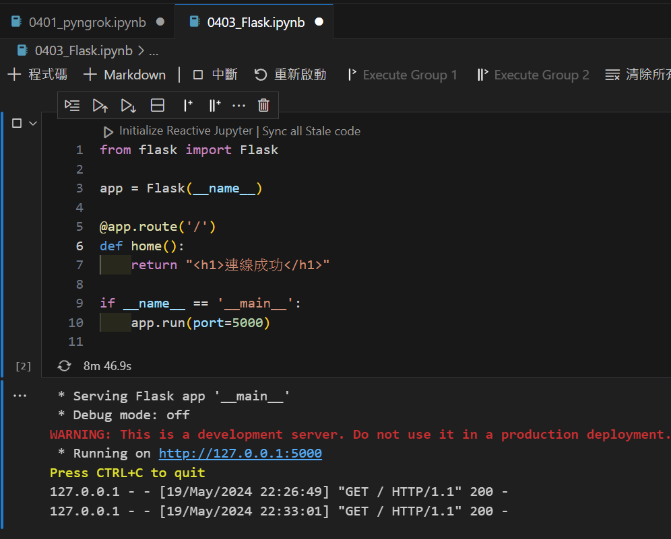
執行本機web程式
執行本課程的「0403_Flask.ipynb」

Slide 40
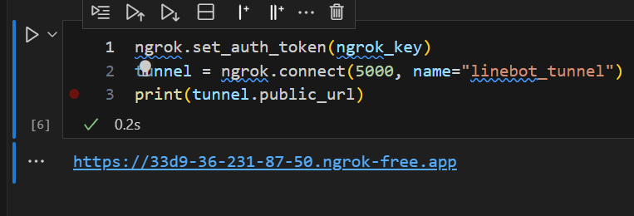
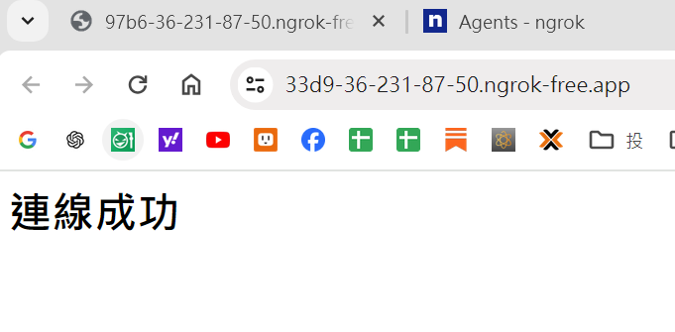
執行本機web程式
點選剛才ngrok產生的網址

Slide 41
在開發環境中設定變數

Slide 42
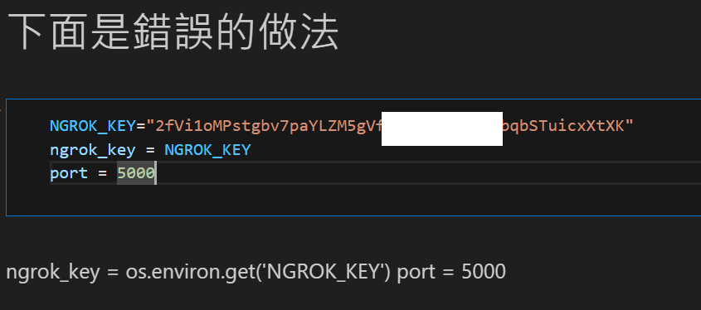
在開發環境中設定變數
在程式中直接寫入金鑰或是密碼是錯誤的方法

Slide 43
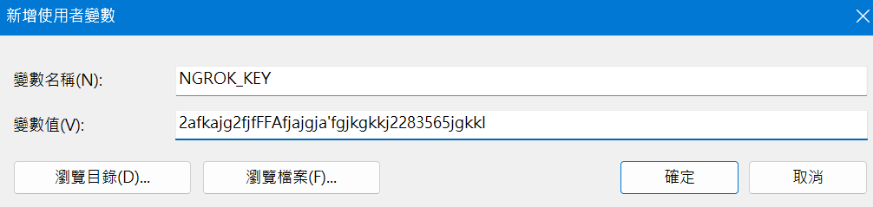
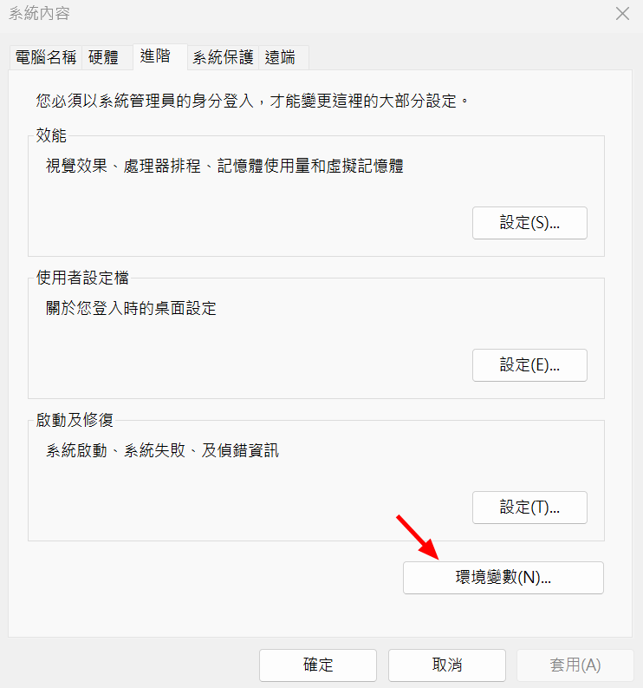
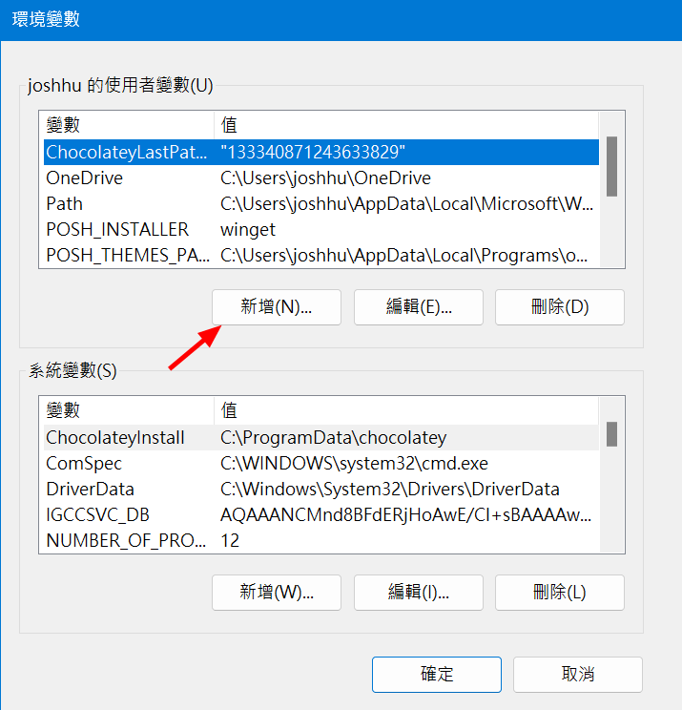
在開發環境中設定變數
在Windows下設定環境變數，無法用於多個conda環境

Slide 44
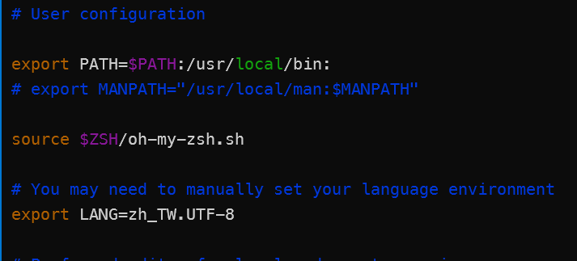
在開發環境中設定變數
在Linux/Mac下設定環境變數，在.bashrc/.zshrc中也無法多conda環境

Slide 45

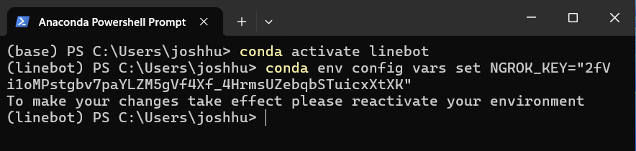
在開發環境中設定變數
正確作法：使用conda設定
conda activate linebot
conda env config vars set <要設定的變數>=<你的金鑰>

Slide 46
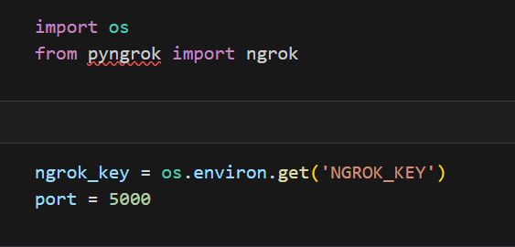
在開發環境中設定變數
正確作法：在python中使用os.environ.get()

Slide 47
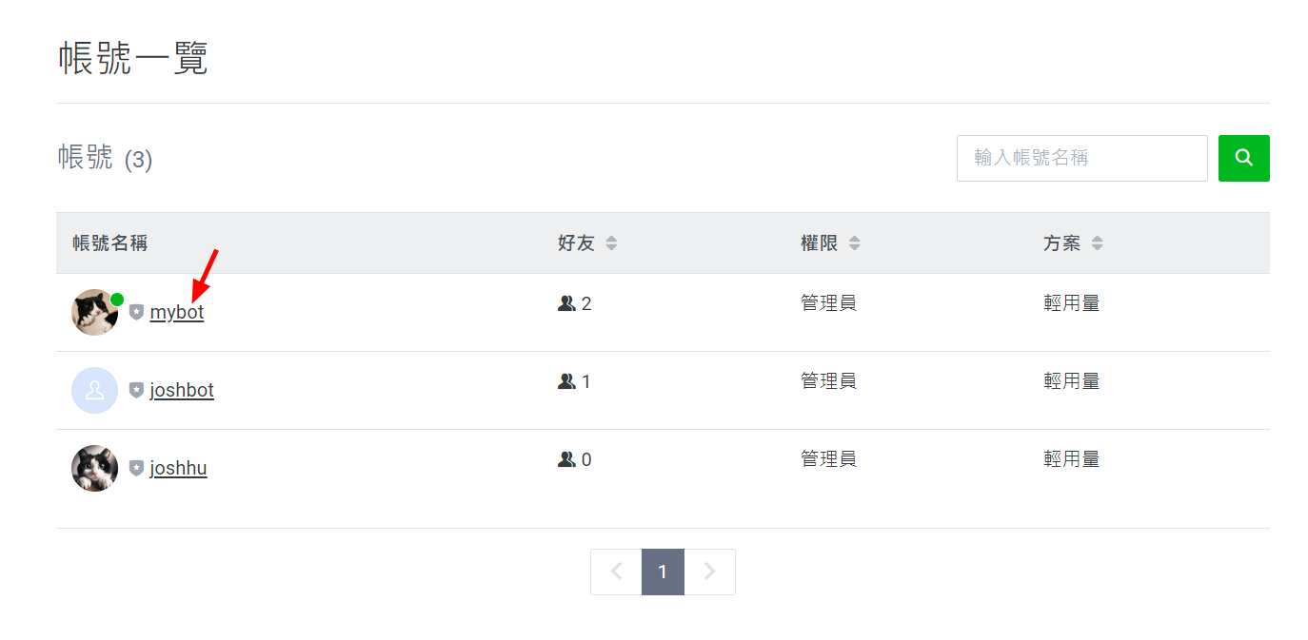
設定LINE Channel Secret

Slide 48
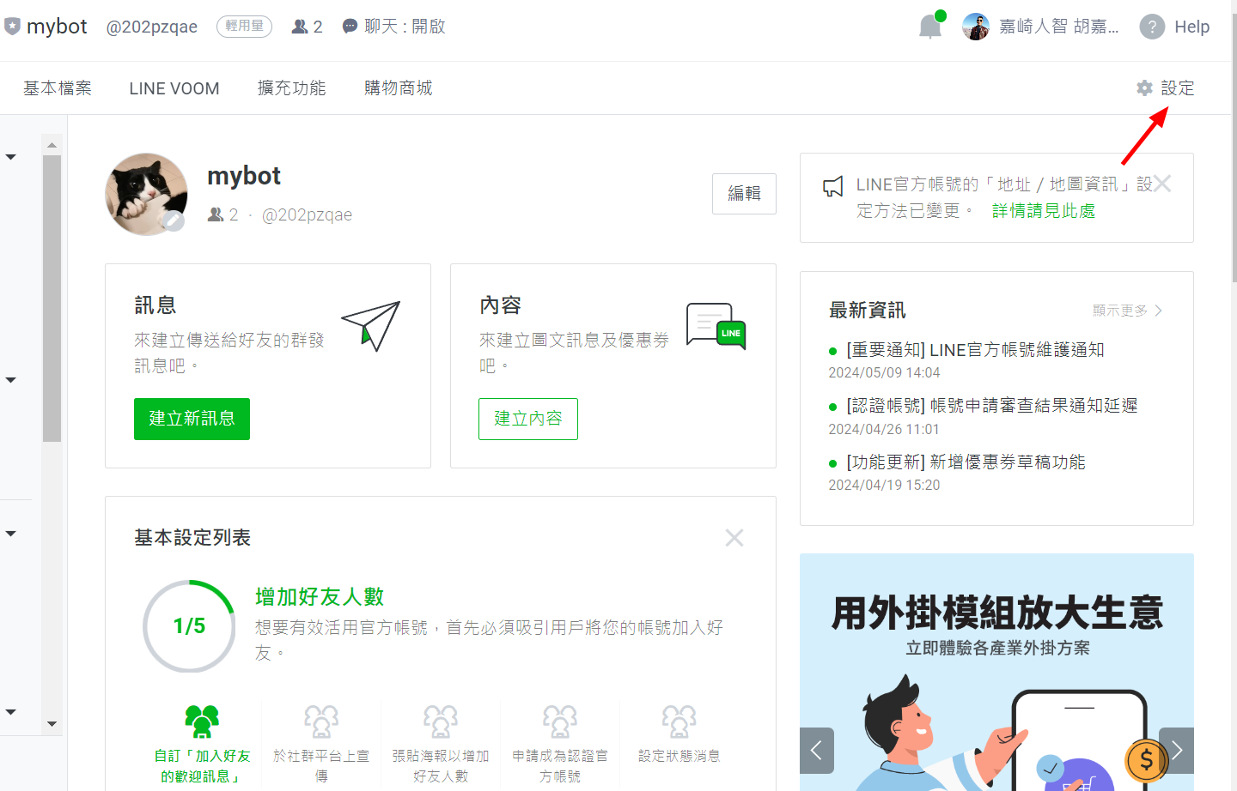
設定LINE Channel Secret

Slide 49
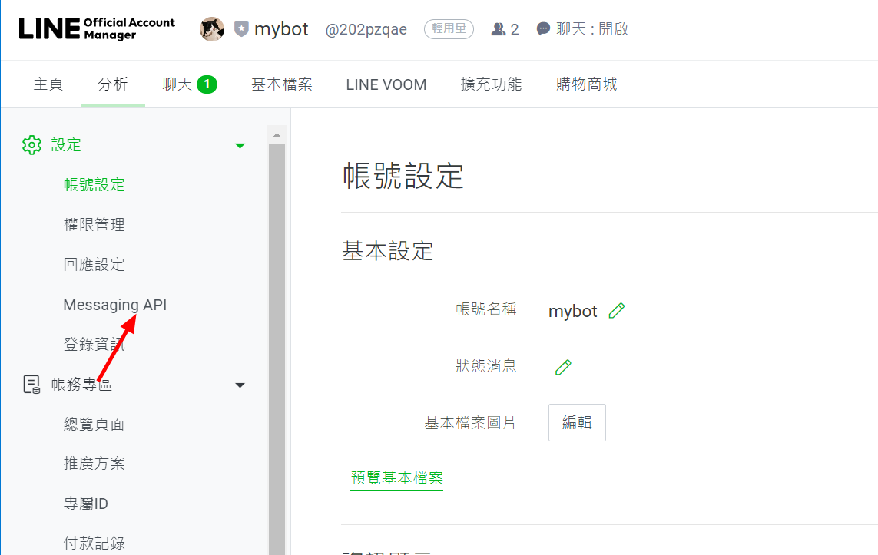
設定LINE Channel Secret

Slide 50
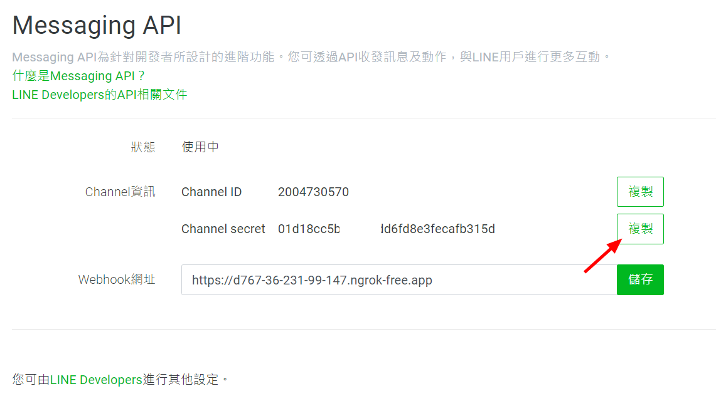
設定LINE Channel Secret

Slide 51
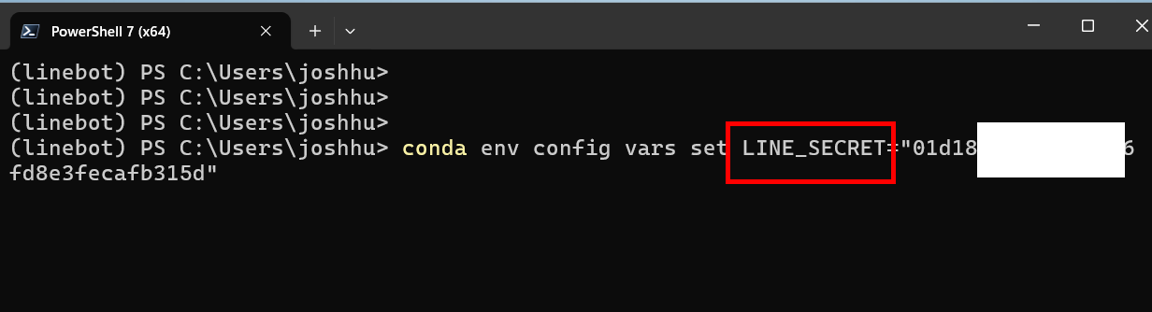
設定LINE Channel Secret
conda activate linebot
conda env config vars set <要設定的變數>=<你的金鑰>

Slide 52
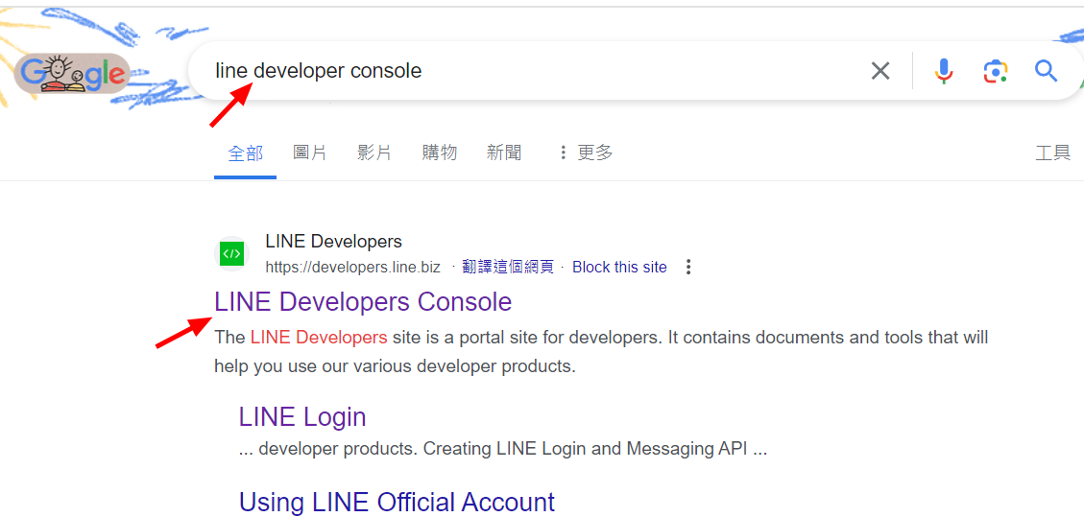
設定LINE Channel Access Token

Slide 53
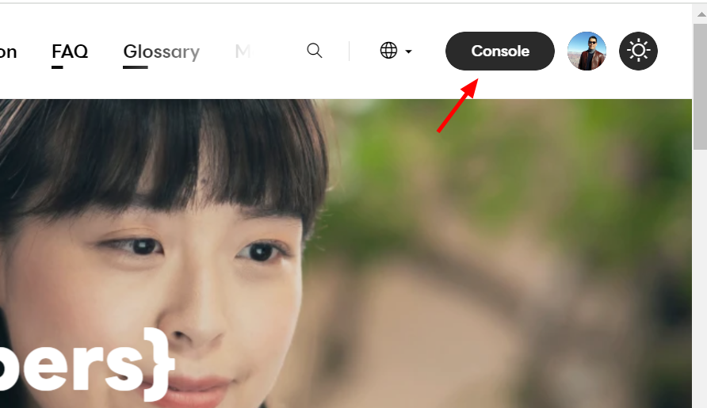
設定LINE Channel Access Token

Slide 54
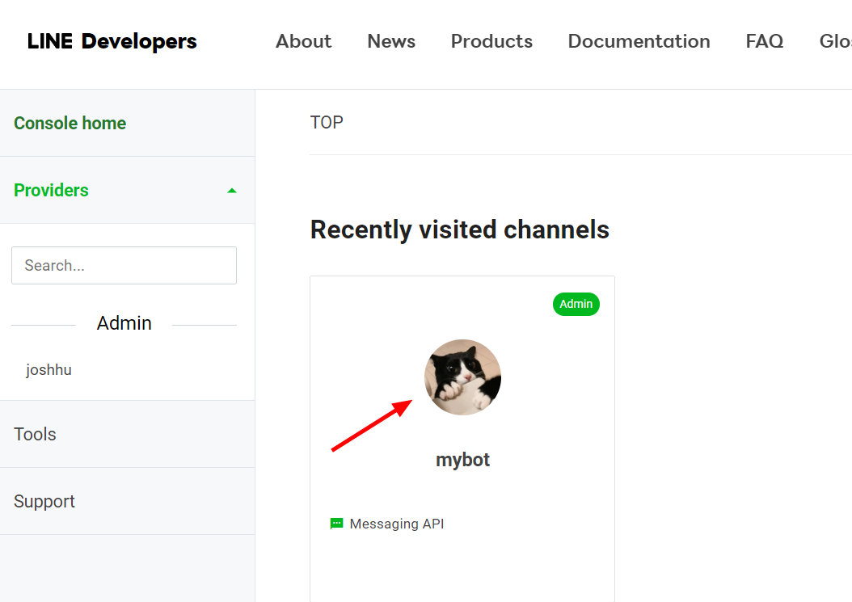
設定LINE Channel Access Token

Slide 55
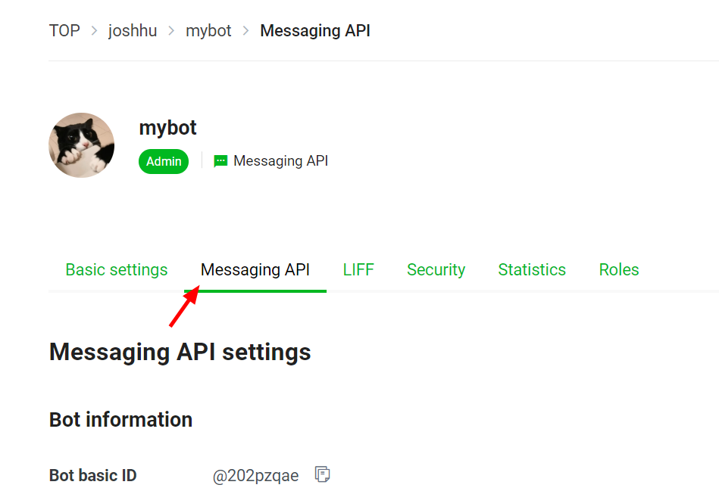
設定LINE Channel Access Token

Slide 56
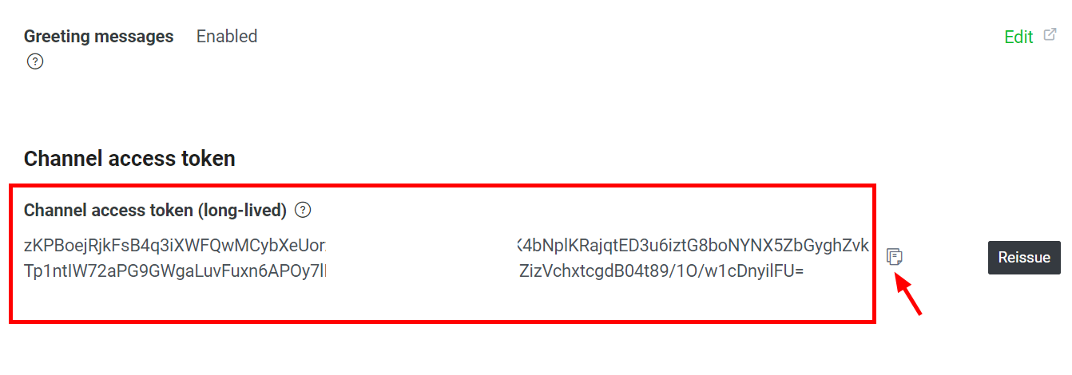
設定LINE Channel Access Token

Slide 57
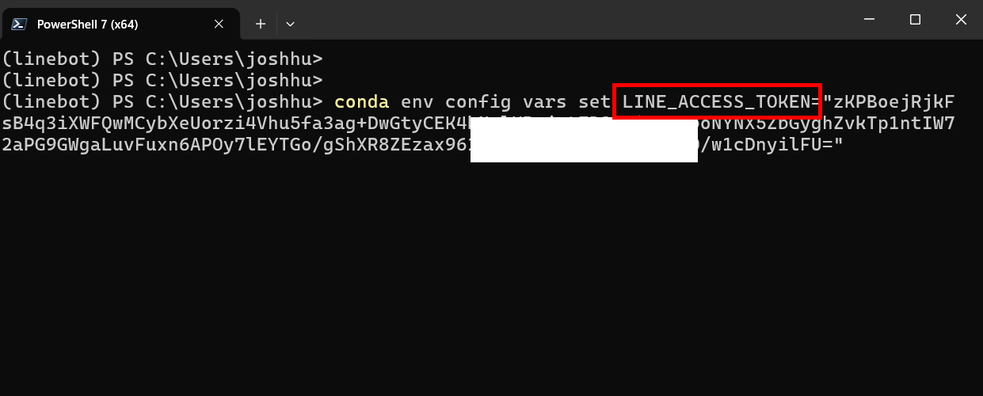
設定LINE Channel Access Token
conda activate linebot
conda env config vars set <要設定的變數>=<你的金鑰>

Slide 58
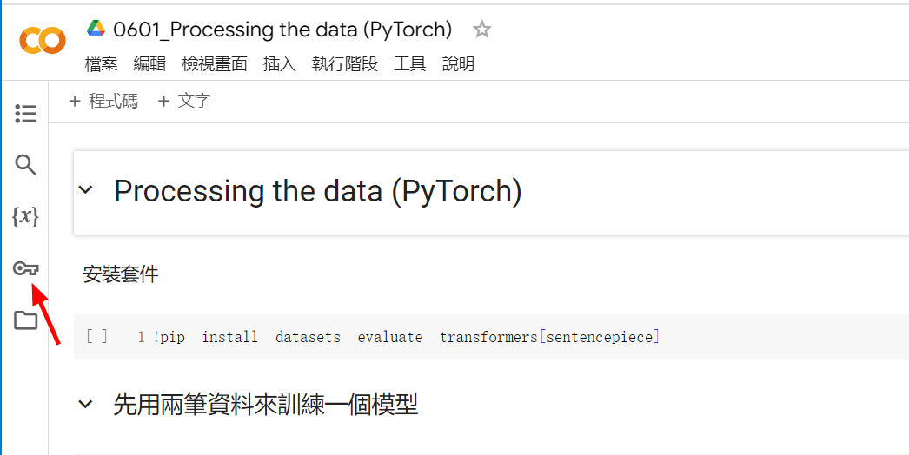
如果是Google Colab

Slide 59
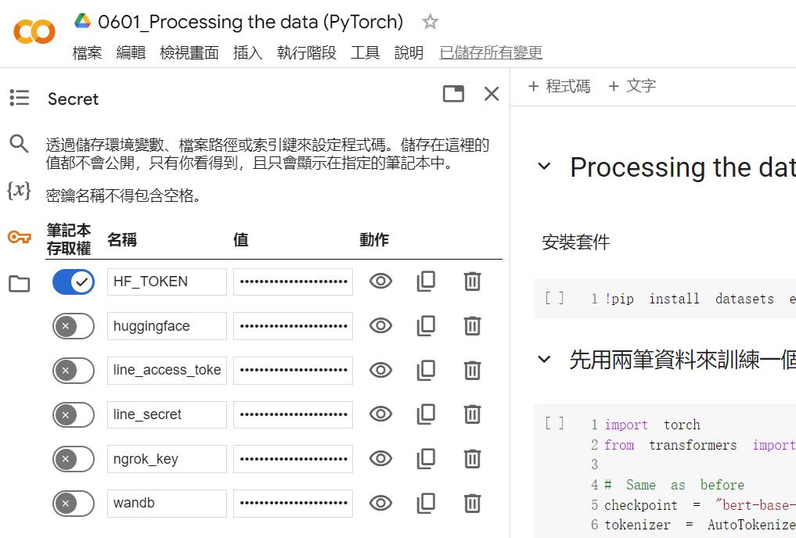
如果是Google Colab

Slide 60
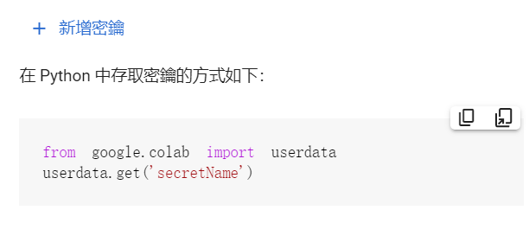
如果是Google Colab

